Slide 1
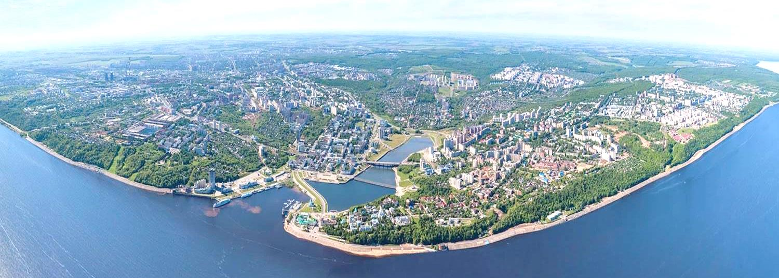
Об организации и итогах проверок качества горячего питания в муниципальных образовательных учреждениях
Гуляева Галина Валерьевна,
главный специалист-эксперт управления образования администрации города Чебоксары
7 октября 2020 года
Notes:
1
1

Slide 2
Организация питания
Охват горячим питанием
60,7 тыс. чел.
ООО «Комбинат школьного питания № 2»
ООО «Комбинат школьного питания № 3»
ООО «Энко плюс»
ООО «Кулинар плюс»
ОАО «Чебоксарский хлебозавод № 2»
ООО «Спектр»
МБОУ «СОШ № 61» г. Чебоксары
Школы: аутсорсинг - 6 комбинатов питания, 1 ОУ – самостоятельное питание
Notes:
В городе Чебоксары питание организовано в 62 школах согласно единого цикличного меню. Горячим питанием охвачено около 60747 школьников. В 51 школе внедрена система свободного выбора блюд.

Slide 3
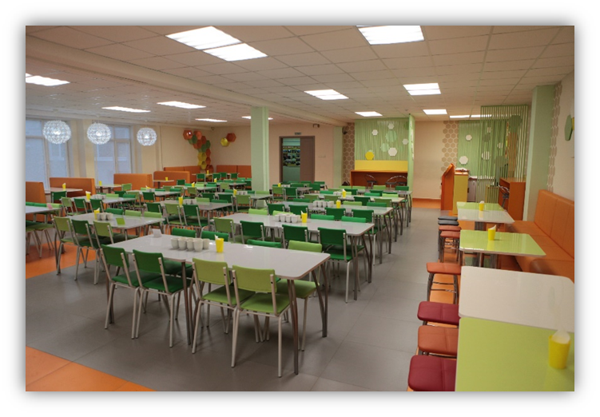
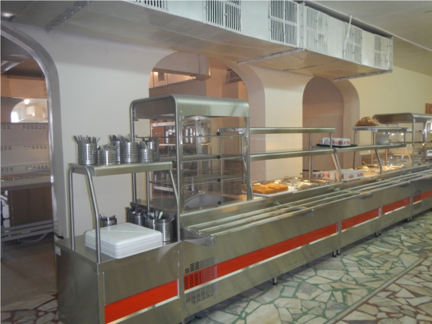
Модернизация школьных столовых
2020 г.
Требуется капитальный ремонт пищеблоков и столовых
Износ технологического оборудования
на 80%-100%
На реновацию оборудования необходимо
100 млн. руб.
58 СОШ
29 млн. руб.
Notes:
В настоящее время в 58 школьных столовых имеется потребность в обновлении или ремонте технологического оборудования, износ которых составляет от 80% до 100%. В основном требуется замена электроплит, пароконвектоматов, посудомоечных машин, холодильного оборудования и др. На реновацию технологического оборудования требуется 29 млн. руб. Также требуется проведение ремонта пищеблоков и столовых школ на сумму более 100 млн. руб.

Slide 4
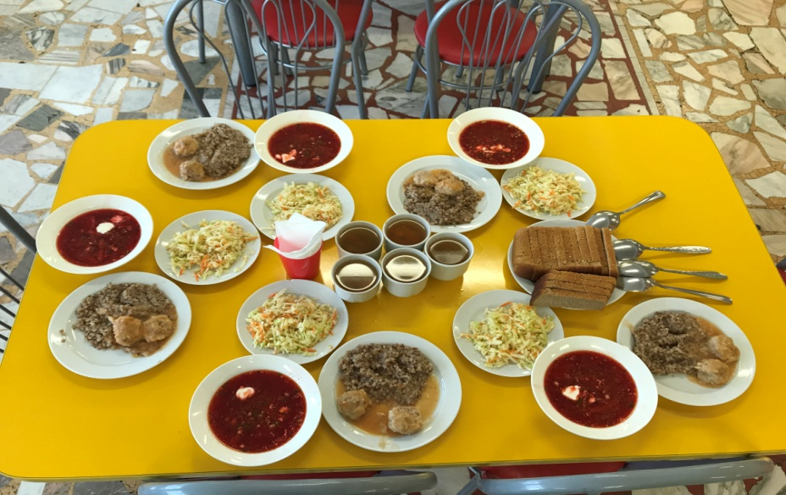
Единое цикличное меню
Представлено для обсуждения родительской общественности, согласовано с Управлением Роспотребнадзора по Чувашской Республике - Чувашии
Применяется во всех общеобразовательных учреждениях
2 варианта меню по сезонам с учётом возрастов
Notes:
Для обучающихся общеобразовательных организаций разработано единое цикличное меню по городу Чебоксары, в котором учтены принципы сезонности, возраста и сбалансированности питания.

Slide 5
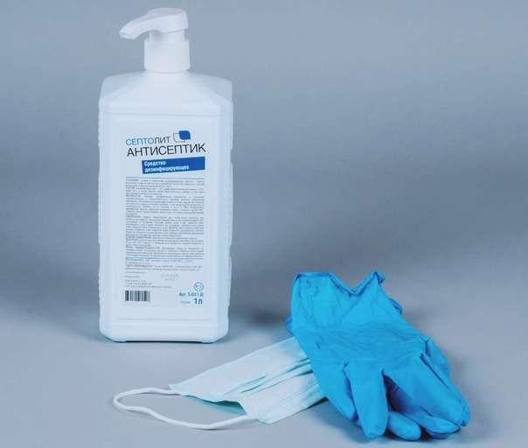
Организация питания в период распространения короновирусной инфекции
Меры профилактики
Генеральная и ежедневная уборка столовых и пищеблоков
Разработка графика приёма пищи для каждого класса
Обеззараживание воздуха рециркуляторами
Гигиеническая обработка рук с использованием антисептиков
Сотрудники, участвующие в приготовлении и раздаче пищи используют средства индивидуальной защиты дыхания и перчатки
Мытьё посуду и столовых приборов в посудомоечных машинах при максимальной температуре
Notes:
При организации питания учащихся соблюдаются все меры профилактики распространения новой коронавирусной инфекции.
На слайд:
Меры профилактики:
- осуществление генеральной и ежедневной уборки столовых и пищеблоков;
- разработка графиков приема пищи для каждого класса;
- обеспечение условий для гигиенической обработки рук с применением антисептиков при входе в помещения для приема пищи;
- регулярное обеззараживание воздуха рециркуляторами в помещениях для приема пищи;
- организацию работы сотрудников, участвующих в приготовлении и раздаче пищи, с использованием СИЗ органов дыхания и перчаток;
- мытье посуды и столовых приборов в посудомоечных машинах при максимальных температурных режимах.

Slide 6
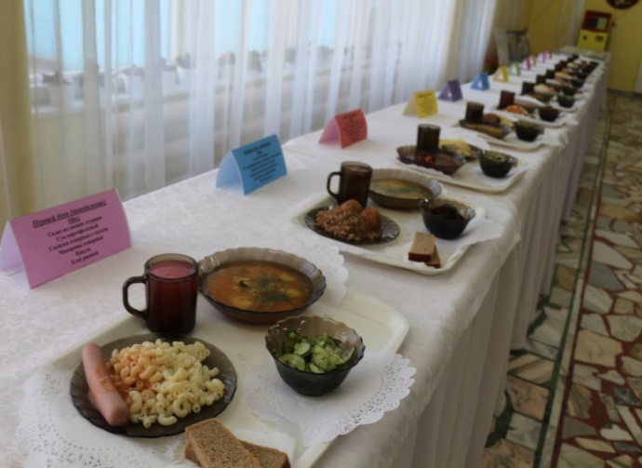
Организация бесплатного горячего питания для 1 – 4 классов
Бесплатное горячее питание для младших классов организовано в 57 организациях.
Выделено 113, 9 млн. руб.
Охват 30 089 чел.
Стоимость питания на одного ребёнка – 52, 36 руб.
Notes:
В соответствии с Федеральным законом «Об образовании» с 1 сентября 2020 года обучающиеся 1-4 классов школ города (30089 чел.) обеспечены бесплатным горячим питанием.
Справочно: бесплатные обеды для младших школьников организованы в 57 организациях, где реализуются образовательные программы начального общего образования.
На эти цели на 2020 год выделено 113,9 млн. руб. (из средств федерального бюджета выделено 112,8 млн. руб., из бюджета Чувашской Республики 0,55 млн. руб., из муниципального бюджета 0,55 млн. руб.).
На портале «Открытый город» прошло голосование, в ходе которого 95,7 % горожан проголосовали за введение бесплатных обедов. Технологами комбинатов школьного питания разработано единое 12-ти дневное меню, исходя из стоимости питания – 52,36 рубля на одного ребенка.

Slide 7
Льготное питание в детских садах
Льготная категория граждан | Основание предоставления льготы | Количество льготников в 2017 г., чел. | Количество льготников в 2018 г., чел. | Количество льготников в 2019 г., чел. (по итогам декабря) | Количество льготников за 8 мес. 2020 г., чел. (по итогам сентября)
местная инициатива (затраты 14,6 млн. руб.)
Дети педагогических работников | Постановление администрации города Чебоксары от 07.10.2013 № 3206 | 192 | 220 | 183 | 164
Дети прочего персонала (младших воспитателей, сторожей и т. д.) |  | 1574 | 1837 | 1804 | 1887
Дети из семей, имеющих трех и более детей (50%) |  | 943 | 1291 | 1149 | 1069
федеральная норма (затраты 4,2 млн. руб.)
Дети-инвалиды | ст. 65, ст. 79 Федерального закона от 29.12.2012 № 273-ФЗ «Об образовании в Российской Федерации» | 283 | 335 | 317 | 281
Дети сироты и оставшиеся без попечения родителей |  | 84 | 81 | 82 | 99
Дети с ОВЗ |  | 1165 | 1646 | 1652 | 1157
ИТОГО |  | 4 241 | 5 410 | 5 187 | 4 657
Notes:
В детских садах муниципальными льготами по оплате за присмотр и уход пользуются более 4,5 тыс. воспитанников.
Для освобождения от внесения родительской платы за присмотр и уход родители (законные представители) должны представить в муниципальную дошкольную образовательную организацию подтверждающие документы.
Письменное заявление родителей;
Справка, подтверждающая причастность к определенной категории граждан;
Копия документа, подтверждающего полномочия законного представителя ребенка, в случае если законный представитель ребенка не является родителем;
Копии свидетельств о рождении всех детей в семье в возрасте до 18 лет.
Дети педагогических работников и прочего персонала ДОУ, дети из семей, имеющих трех и более детей, предоставляют документ о признании семьи малоимущей.
Копии представляются в муниципальную дошкольную образовательную организацию города Чебоксары с одновременным предъявлением оригиналов документов.

Slide 8
Льготное питание в школах
С 1 сентября 2020 года введена новая мера социальной поддержки детям, находящимся в социально-опасном положении
Бесплатно
Освобождены от платы на 50%
4 %
6%
По состоянию на 31 мая 2020 года освобождены от платы
По состоянию на 1 октября 2020 года освобождены от платы
На 100 %
На 50 %
На 100 %
На 50 %
1638 чел.
2987 чел.
1463 чел.
1465 чел.
130 чел. из семей, находящихся в социально-опасном положении
Notes:
В школах льготное питание в период с января по май 2020 года предоставлялось более 5 тыс. обучающимся.
С 1 сентября льготы предоставляются детям из малоимущих семей в количестве 10 % от общего числа обучающихся в 5-11 классах (3,3 тыс. чел).
Справочно:
Постановление администрации города Чебоксары от 30.08.2020 № 1565 «Об организации питания обучающихся в муниципальных общеобразовательных организациях города Чебоксары».
Общее количество обучающих – 63182 чел.
Учащихся 1-4 классов - 30089 чел.
Учащиеся 5-11 классов – 33093 чел. (10 % от 33093 чел. составляет 3309 чел.)
В соответствии с постановлением администрации города Чебоксары с 1 сентября текущего года введена новая мера социальной поддержки детям, находящимся в социально-опасном положении. Указанная категория детей обеспечивается бесплатным обедом.
На слайд:
- 4% питаются бесплатно;
- 6% – освобождены от платы на 50%.
По состоянию на 31 мая 2020 года 4625 обучающихся из малоимущих семей были освобождены от платы за обед, в том числе 100% – 1638 чел.,50% – 2987 чел.
По состоянию на 1 октября 2020 года 3058 обучающихся из малоимущих семей освобождены от платы за обед, в том числе 100% – 1463 чел.,50% – 1465 чел., 130 чел. из семей, находящихся в социально-опасном положении.

Slide 9
Льготное питание в школах
Льготная категория граждан | Основание предоставления льготы | Количество льготников в 2017 г., чел. | Количество льготников в 2018 г., чел. | Количество льготников в 2019 г., чел. | Количество льготников в 2020 г., чел.
местная инициатива (затраты 20,5 млн. руб.)
Количество детей, освобожденных от оплаты на 100%от стоимости обеда | Постановление администрации города Чебоксары от 12.09.2007 № 214 | 1523 | 1539 | 1527 | 1638
Количество детей, освобожденных от оплаты на 50% от стоимости обеда |  | 2536 | 2795 | 2715 | 2987
федеральная норма (затраты 5,5 млн. руб.)
Дети с ОВЗ | ст. 79 Федерального закона от 29.12.2012 № 273-ФЗ «Об образовании в Российской Федерации» | 373 | 494 | 526 | 637
Количество детей, пользующихся льготным питанием, всего: |  | 4432 | 4828 | 4768 | 5262
Notes:
Право на льготное питание закреплено за обучающимися:
- из семей, имеющих среднедушевой доход ниже величины прожиточного минимума, установленного по Чувашской Республике на стоимость обеда (5-11 классы);
- с ограниченными возможностями здоровья на стоимость завтрака и обеда;
- из семей, находящихся в социально опасном положении, трудной жизненной ситуации на стоимость обеда.
Для предоставления льготного питания обучающимся родители (законные представители) должны представить в общеобразовательную организацию следующие документы:
- письменное заявление родителей;
- документ о признании семьи малоимущей;
-заключение территориальной психолого-медико-педагогической комиссии с присвоением статуса «ребенок с ограниченными возможностями здоровья» (для детей с ограниченными возможностями здоровья);
- постановление комиссии по делам несовершеннолетних и защите их прав (для детей, находящихся в социально-опасном положении).

Slide 10
Мониторинг поставляемых продуктов питания
Продукты местных производителей
хлеб | 100 % | ЗАО «Хлебокомбинат Петровский» | 23%,
 |  | ООО «ЧХЗ № 1» | 76%
 |  | ОАО «Шумерлинский хлебозавод» | 1%
молочная продукция | 90% | молоко:
 |  | ООО «Октябрьское» | 9%
 |  | ОАО «Ядринмолоко» | 91%
 |  | масло сливочное:
 |  | ОАО «Ядринмолоко» | 40%
 |  | ОАО «Яльчикский сыродельный завод» | 5%
 |  | (Чувашия) | 27%
 |  | ИП ГК(Ф)Х Матвева Е.П. (Чувашия) | 18%
мясо | 81 % | ООО «Волжанка» (Чувашия) | 19%
 |  | ООО «Вурнарский мясокомбинат» | 35%
 |  | ИП Багманов (Чувашия) | 27%
овощи | 77% | агрофирма «Комсомольские овощи» | 2%
 |  | с. Комсомольское «Слава картофелю» | 15%
 |  | ЛПХ районов Чувашии | 36%
 |  | сельхозпроизводители Чувашии | 22%
 |  | агрофирма «Ольдеевская» | 2%
Notes:
Закупка продуктов питания в ДОУ осуществляется по 44 Федеральному закону, путем проведения аукционов в электронной форме.
Справочно:
Существует возможность проведения открытого конкурса на определение организатора питания (оплата производится за счет средств родителей обучающихся) в рамках Гражданского кодекса РФ. Для этого необходимо принять постановление администрации города Чебоксары на проведение открытого конкурса и внести изменения в действующее постановление администрации № 214 от 12.09.2007 г. в части предоставления не бесплатного питания учащимся, а возмещения расходов за питание льготной категории обучающихся. Срок действия контракта можно увеличить до 10 лет (на примере конкурса по ЕКУ с ПАО АКБ «Авангард»). Мониторинг поступаемой продукции в учреждения показывает, что в основном, поставляются продукты местных производителей. Сотрудничество с местными товаропроизводителями гарантирует нам поставку экологически безопасного и качественного сырья.

Slide 11
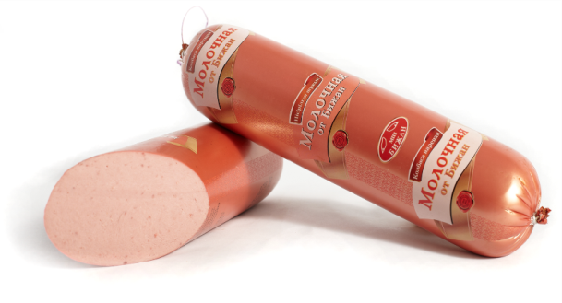
Мониторинг поставляемых продуктов питания
Продукты соседних регионов
мясо говядины | ООО «Авангард - мясной дом «Карлинский» (Республика Татарстан) | 16% | 417,90 руб. за кг.
 | ООО «Агромир» (Марий-Эл) | 3% | 417,90 руб. за кг
птицы | ООО «Птицефабрика «Акашевская» (Марий-Эл) | 68,8% | 97,44 руб. за кг.
 | Птицефабрика «Чамзинская» (Мордовия) | 7% | 98,75 руб. за кг.
колбасные изделия | ООО «МПК Атяшевский» (Мордовия) | 70,4% | 186,43 руб. за кг.
яйцо | АО «Свердловская ПФ» (Свердловская обл.) | 7% | 4,31 руб. за шт.
 | ЗАО «Марийское» (Марий- Эл) | 22% | 4,28 руб. за шт.
 | АО «Агро-Атяшево» (Мордовия) | 29,3% | 4,27 руб. за шт.
113

Slide 12
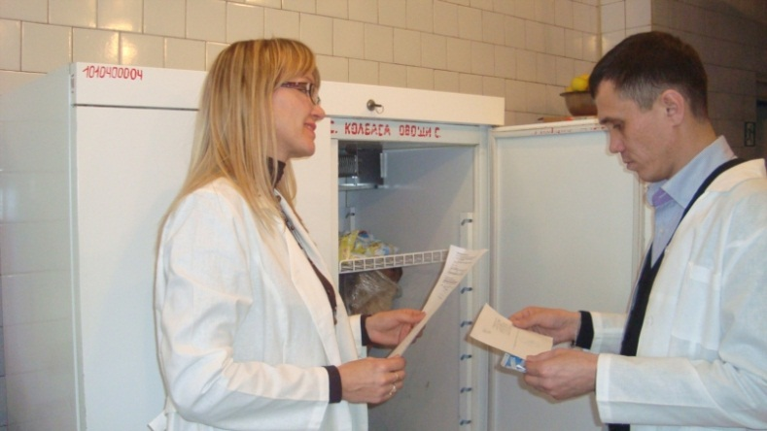
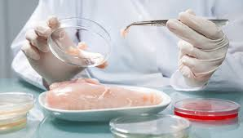
Контроль качества продуктов питания
 | 2019 |  | 2020
 | Всего проверок | из них с ветслужбой | Всего проверок | из них с ветслужбой
СОШ | 127 | 23 | 144 | 19
Межведомственная комиссия
Двустороннее соглашение с 2013 года
Notes:
В целях усиления контроля за качеством поставки продуктов животного происхождения в 2013 году администрацией города принято соглашение о взаимодействии с городской ветслужбой, создана межведомственная комиссия (Межведомственная комиссия по контролю за организацией питания).
Управлением образования в соответствии с планом работы изучаются:
- процесс организации питания;
-качество поступающих продуктов;
-санитарные условия пищеблоков;
-ведение учетной документации;
-соблюдение технологии приготовления блюд;
-соответствие выхода готовой продукции установленным нормам. Проводится визуальная оценка качества пищевых продуктов.
В течение 2020 года проведено 144 выхода в образовательные учреждения (в 2019 году – 127выходов), из них – 19 совместно с представителями ветеринарной службы (в 2019 году – 23 выхода). Выездное изучение вопросов организации горячего питания будет продолжено.
Справочно:
В период введения ограничительных мероприятий изучение организации питания в образовательных учреждениях не проводилось, что привело к уменьшению количества проверок, в том числе и с ветслужбой.
В школах в 4 четверти 2019-2020 учебного года питание не было организовано.

Slide 13
Приказ о назначении ответственного за организацию питания
Ответственным за организацию горячего питания назначен:
библиотекарь,
социальный педагог

Slide 14
Комиссия по контролю организацией питания учащихся
В составе комиссии отсутствуют: директор, представитель органа общественного самоуправления, медицинский работник.
Частично или полностью отсутствуют подписи всех членов комиссии

Slide 15
Бракеражная комиссия
В составе комиссии отсутствуют: представитель администрации школы, в качестве представителя администрации школы указан социальный педагог.
Частично или полностью отсутствуют подписи членов комиссии в приказе об утверждении комиссии.
Частично или полностью отсутствуют подписи членов комиссии подтверждающие ознакомление с методическими рекомендациями органолептической оценки готовой продукции

Slide 16
Комиссия по организации льготного питания
В составе комиссии отсутствуют: заместитель директора общеобразовательной организации. Не определен заместитель председателя
Частично или полностью отсутствуют подписи всех членов комиссии в приказе об утверждении комиссии

Slide 17
Плана работы комиссии по контролю за организацией питания обучающихся
В плане отсутствуют:
контроль за санитарно-гигиеническим состоянием пищеблока,
контроль за документами сопровождения продуктов питания.

Slide 18
Проверки, осуществляемые администрацией ОУ
Проверки не проводились
с 02.09 по 21.09.2020 – 19 дней.

Slide 19
Сопроводительные документы на пищевые продукты, имеющиеся на пищеблоке
На всю пищевую продукцию животного происхождения в ветеринарных справках отсутствует номер, необходимый для подтверждения безопасности принятого продукта и занесения в «Журнал бракеража пищевых продуктов и продовольственного сырья».
На продукцию Агрохолдинг «Акашево» (куры) декларация просроченная (до 11.08.2020). До окончания проверки была представлена ООО «Кулинар плюс».
Со стороны поставщика выявлено нарушение: ошибка в оформлении ветеринарном свидетельстве (расхождение между ветеринарным свидетельством и накладной на филе грудки ц.б., поставщик ИП Хусаинов Г.Т.).

Slide 20
Мясо говядины после разделки фасуется в черные пакеты без маркировки даты разделки мяса. На черные пакеты для упаковки мяса отсутствует сертификат качества. из трех печатей с мяса хорошо читалась только одна.
Маркировка на упаковках продуктов питания
Отсутствовал маркировочный ярлык с датой вскрытия на транспортной упаковке (квашеная капуста. сыр).
Мясо говядины после разделки фасуется в черные пакеты без маркировки даты разделки мяса. На черные пакеты для упаковки мяса отсутствует сертификат качества. из трех печатей с мяса хорошо читалась только одна.

Slide 21
Мясо говядины после разделки фасуется в черные пакеты без маркировки даты разделки мяса. На черные пакеты для упаковки мяса отсутствует сертификат качества. из трех печатей с мяса хорошо читалась только одна.
Записи поступающих продуктов в журнале бракеража пищевых продуктов и продовольственного сырья
В «Журнале бракеража пищевых продуктов и продовольственного сырья» в графе «Номер документа, подтверждающего безопасность принятого продукта» отсутствуют номера ветеринарных справок (для продуктов животного происхождения), деклараций соответствия (на сыпучие продукты, бакалейные товары).В Журнале на все продукты питания указан номер товарно-транспортной накладной.

Slide 22
Мясо говядины после разделки фасуется в черные пакеты без маркировки даты разделки мяса. На черные пакеты для упаковки мяса отсутствует сертификат качества. из трех печатей с мяса хорошо читалась только одна.
Соблюдение температурного режима в холодильных камерах
В холодильнике с «суточными пробами» сломан термометр.
Филе грудки частично не заморожено, т.к. в холодильной камере хранится выше отметки хранения. Температурный режим хранения пищевых продуктов в остальных холодильных камерах соблюдается в соответствии с указаниями на маркировочном ярлыке.
Наличие конденсата.

Slide 23
Мясо говядины после разделки фасуется в черные пакеты без маркировки даты разделки мяса. На черные пакеты для упаковки мяса отсутствует сертификат качества. из трех печатей с мяса хорошо читалась только одна.
Соблюдение условий совместимости хранения продуктов
Выявлено совместное хранение фруктов, капусты, яиц и молока пакетированного при едином температурном режиме +2+6.
Выявлено совместное хранение сухофруктов, овощей (лук. капуста). консервов при едином температурном режиме +17. На потолке и стенах сырость и плесень.
В сухофруктах выявлено наличие пищевой моли.

Slide 24
Мясо говядины после разделки фасуется в черные пакеты без маркировки даты разделки мяса. На черные пакеты для упаковки мяса отсутствует сертификат качества. из трех печатей с мяса хорошо читалась только одна.
Контрольные блюда на линии раздачи
Отсутствует витрина для выставления контрольных блюд.
Контрольные блюда на линии раздачи не в полном соответствии с перечнем меню

Slide 25
Мясо говядины после разделки фасуется в черные пакеты без маркировки даты разделки мяса. На черные пакеты для упаковки мяса отсутствует сертификат качества. из трех печатей с мяса хорошо читалась только одна.
Суточные пробы
Среди суточных проб присутствуют банки с пробами, отсутствующими в меню на указанную дату.
Среди суточных проб отсутствуют банки с пробами, указанные в меню.

Slide 26
Мясо говядины после разделки фасуется в черные пакеты без маркировки даты разделки мяса. На черные пакеты для упаковки мяса отсутствует сертификат качества. из трех печатей с мяса хорошо читалась только одна.
Проведение генеральных уборок и другие требования СанПиН
Подтверждающий проведение генеральной уборки документ не представлен.
В шкафу с санитарной одежной для персонала столовой находилась верхняя одежда.
Представитель поставщика выгружал продукты питания без спецодежды.

Slide 27
Спасибо за внимание

